Slide 1


幸福包裹
指導老師 | 葉乙旋老師
資管 | 陳柏安

Slide 2
構想起源

Slide 3
讓每個人都能在自己想要的節日
收到未知的驚喜

Slide 4
交換禮物

Slide 5
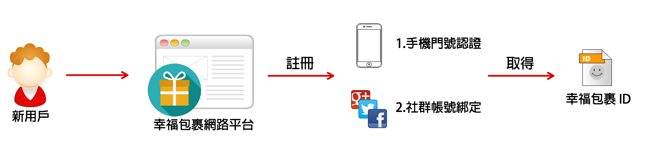
交換禮物
(1) 註冊作業流程

Slide 6
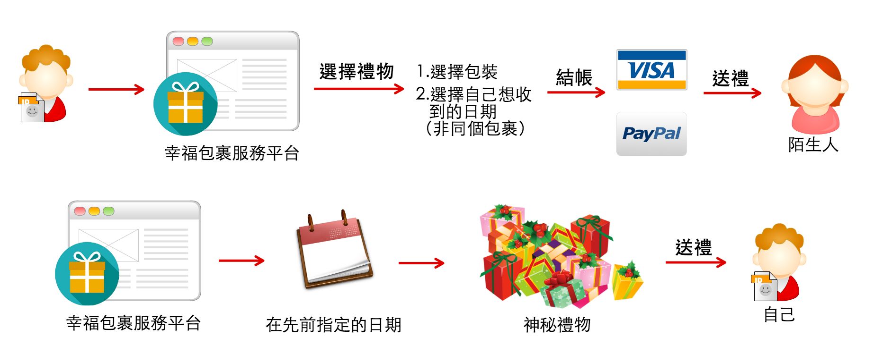
交換禮物
(2) 交換禮物

Slide 7
營運模式

Slide 8
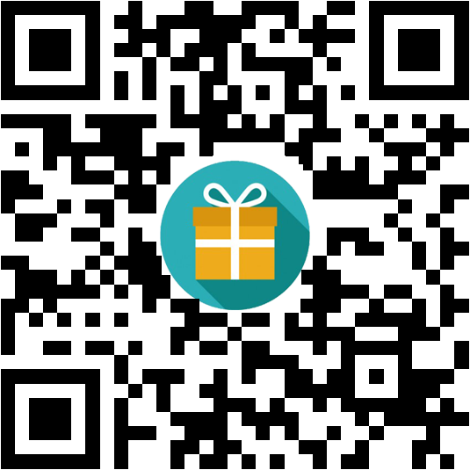
驗證方式

Slide 9
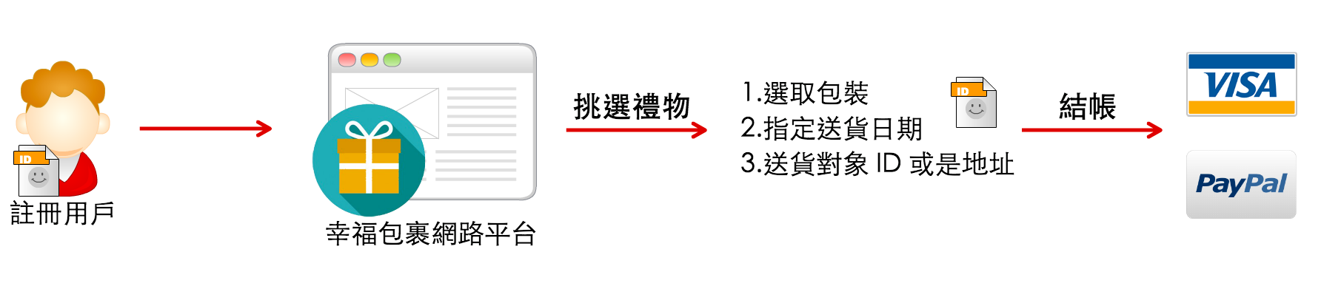
實際營運模式
(2) 預購禮物作業流程

Slide 10
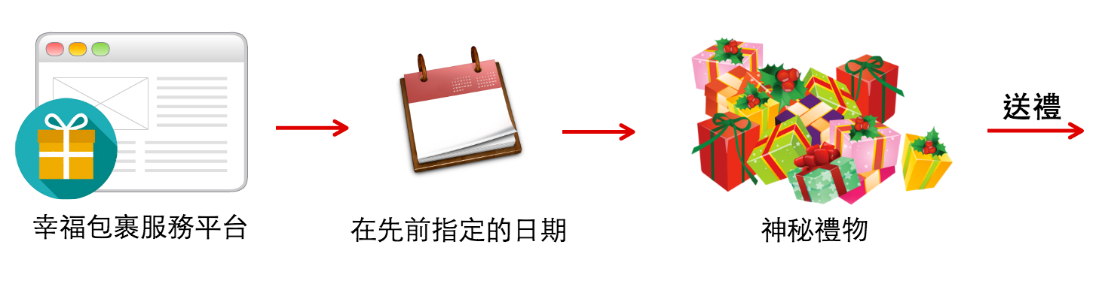
實際營運模式
(3) 贈送禮物作業流程

Slide 11
敏捷行銷

Slide 12



行銷建立品牌

Slide 13






結盟同行平台

Slide 14


外嵌式廣告

Slide 15
獲利模式

Slide 16
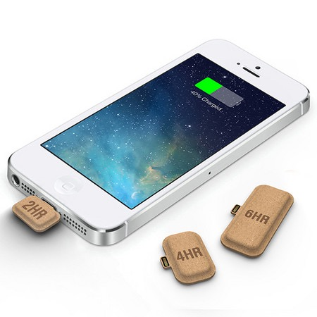
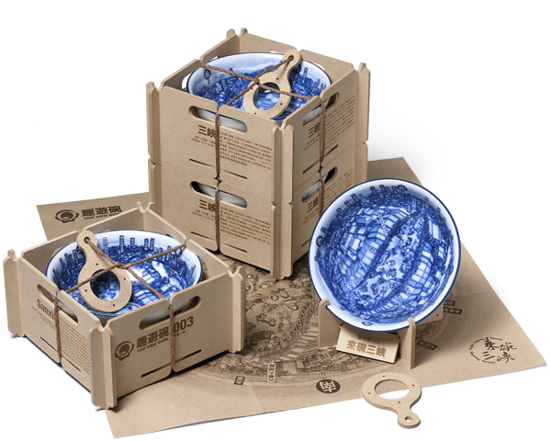
獲利來源
商品利潤
包裝利潤

Slide 17
可行性

Slide 18
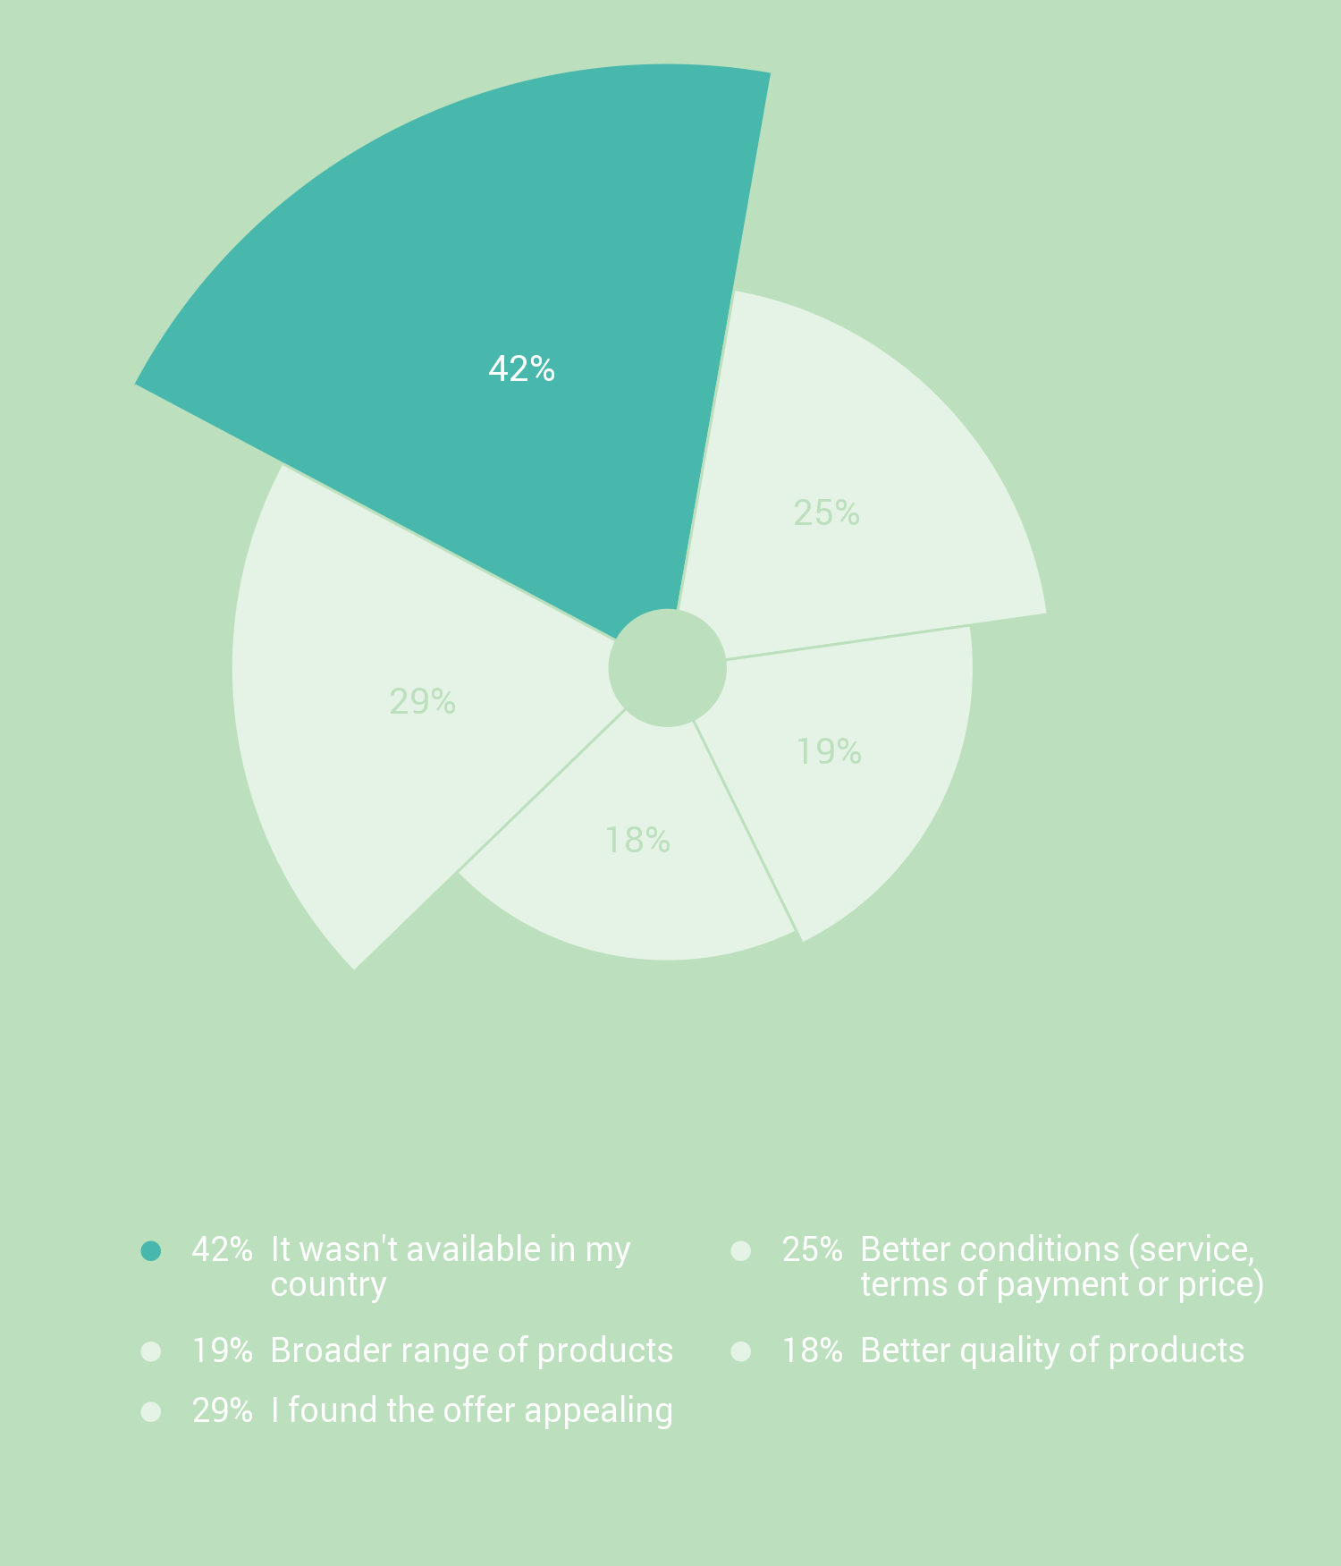
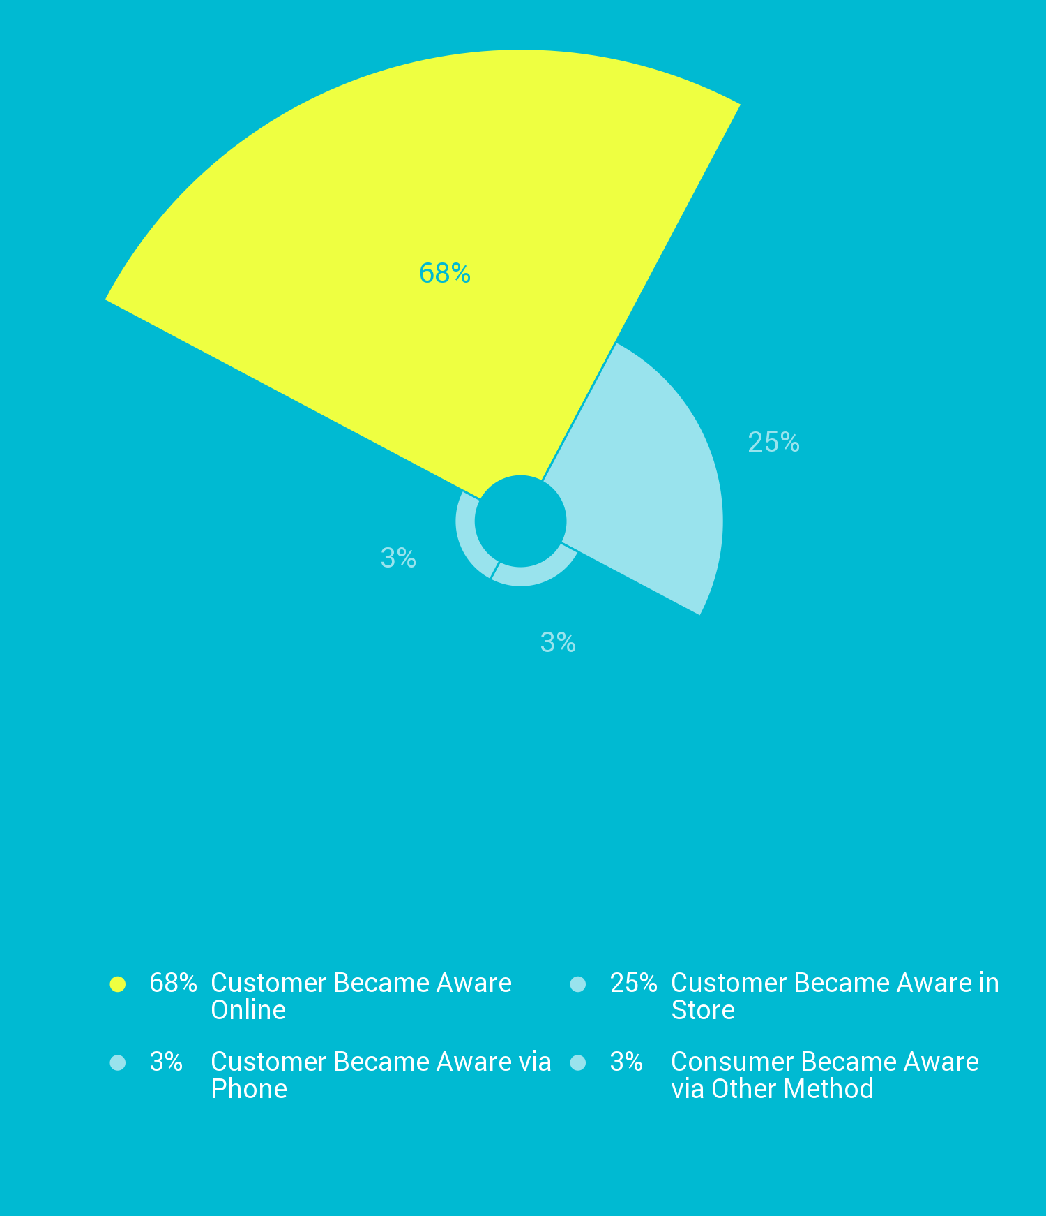
網路商務平台
網路服務品質的重要性
用戶資訊來源百分比分配

Slide 19

包裝

Slide 20
同行平台衝突

Slide 21
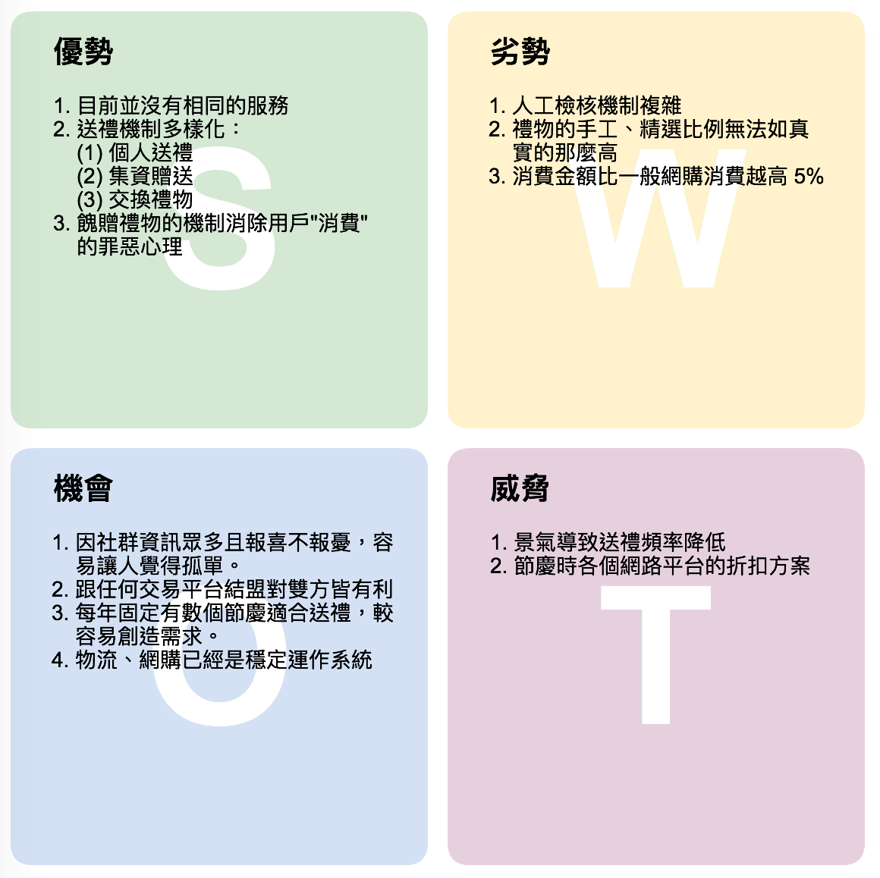

Slide 22
技術支援

Slide 23



技術選用

Slide 24
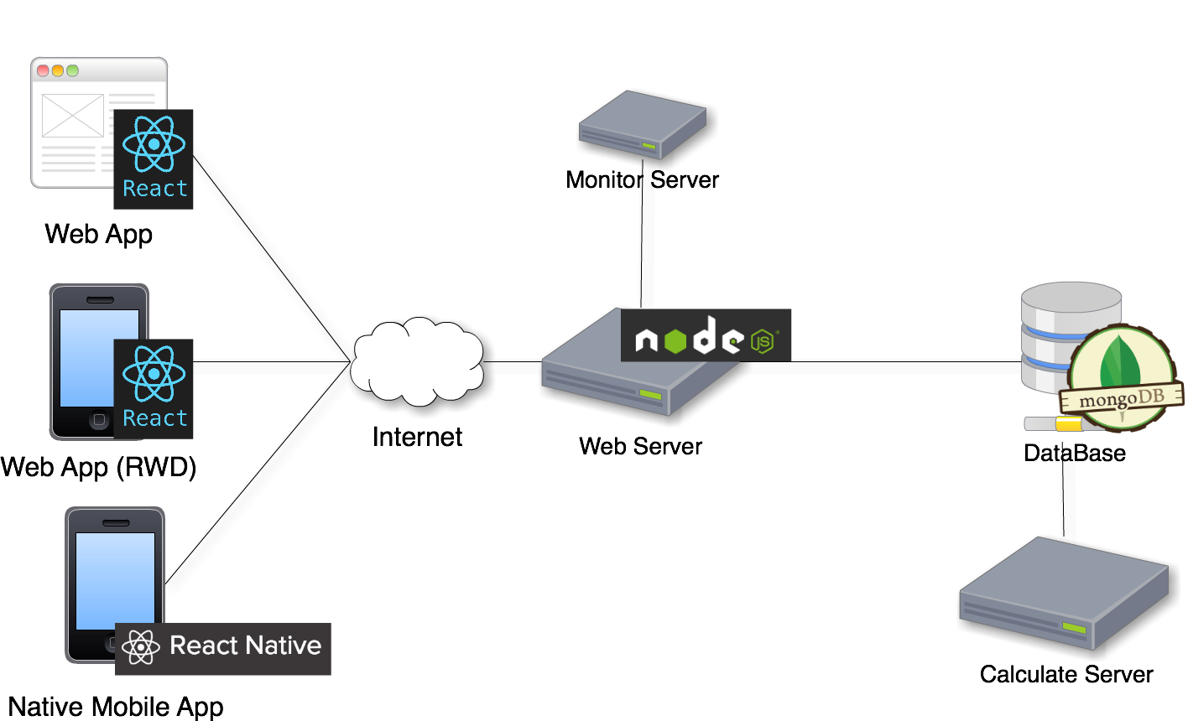
核心架構

Slide 25

驗證機制
穩定可靠的認證機制

Slide 26
預期效益

Slide 27

首輪募資成效

Slide 28
中長期目標
與實體商家合作
與個體設計師或紀念品小舖合作
與著名商務平台合作
啟動愛心服務計畫

Slide 29
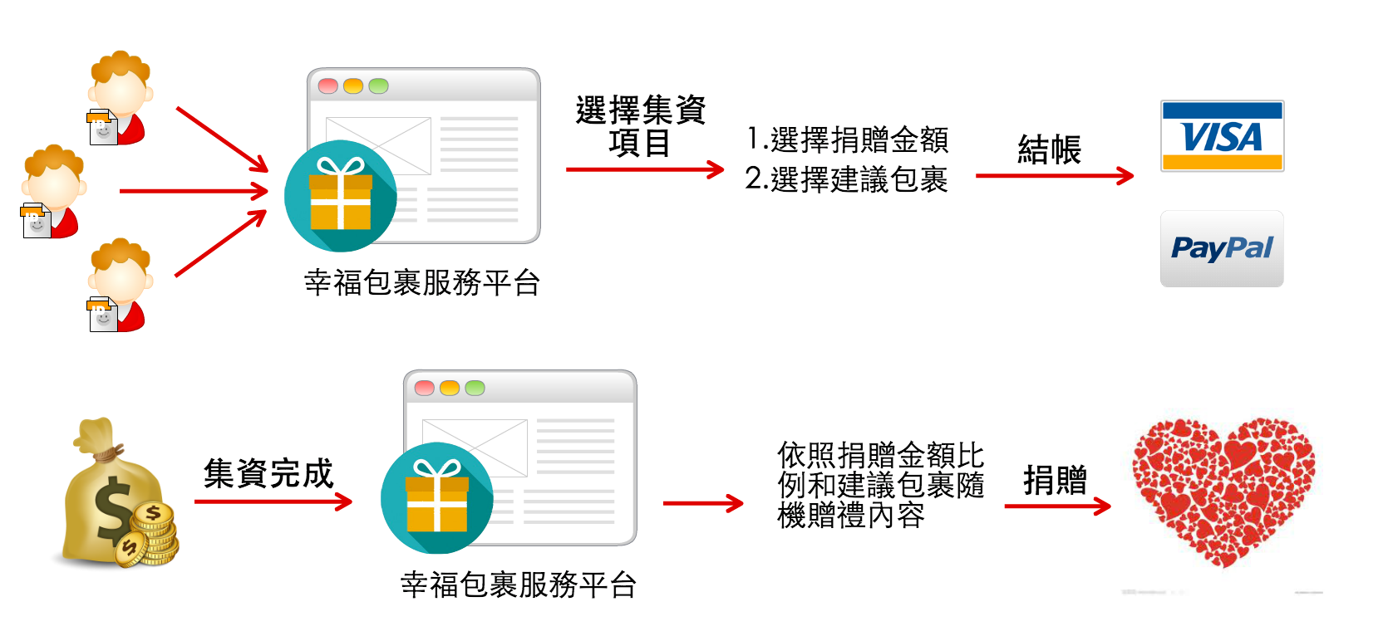
愛心服務計畫

Slide 30
讓每個人都能在自己想要的節日
收到未知的驚喜

Slide 31
幸福包裹
指導老師 | 葉乙旋老師
資管 | 陳柏安

